Slide 1
Сопровождение и обслуживание ПО компьютерных систем.
Рабочие программы учебной практики
Учебные материалы
Лабораторные работы
Вопросы к контрольным неделям и сессии

Slide 2
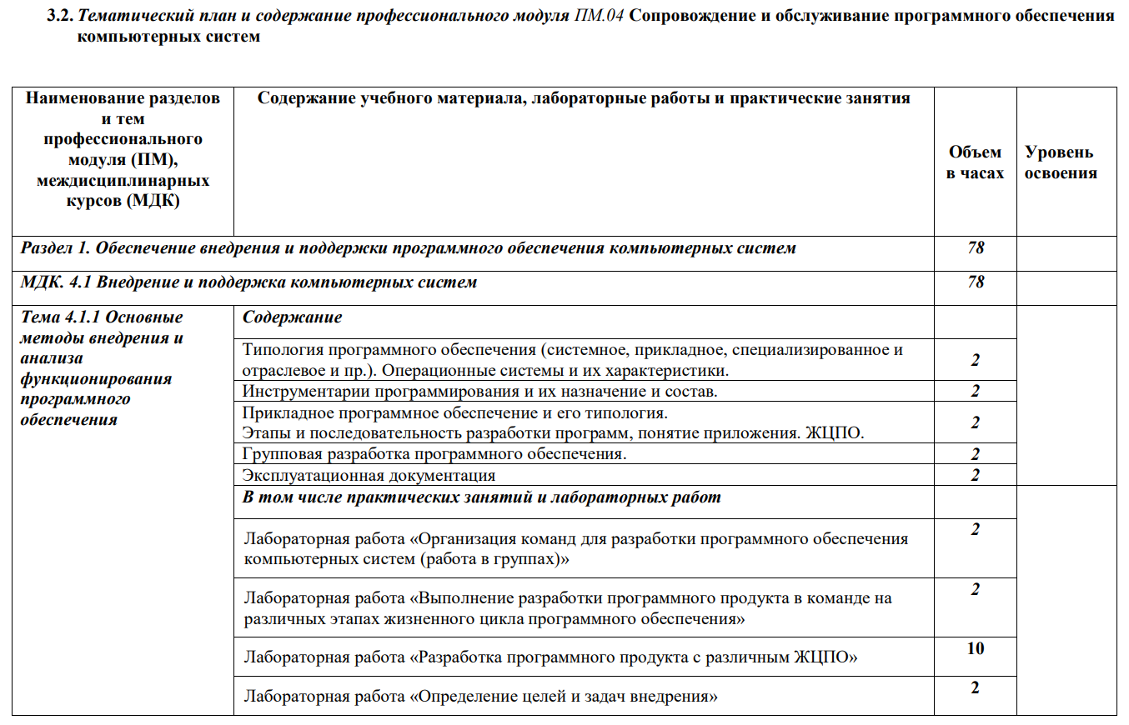

Slide 3
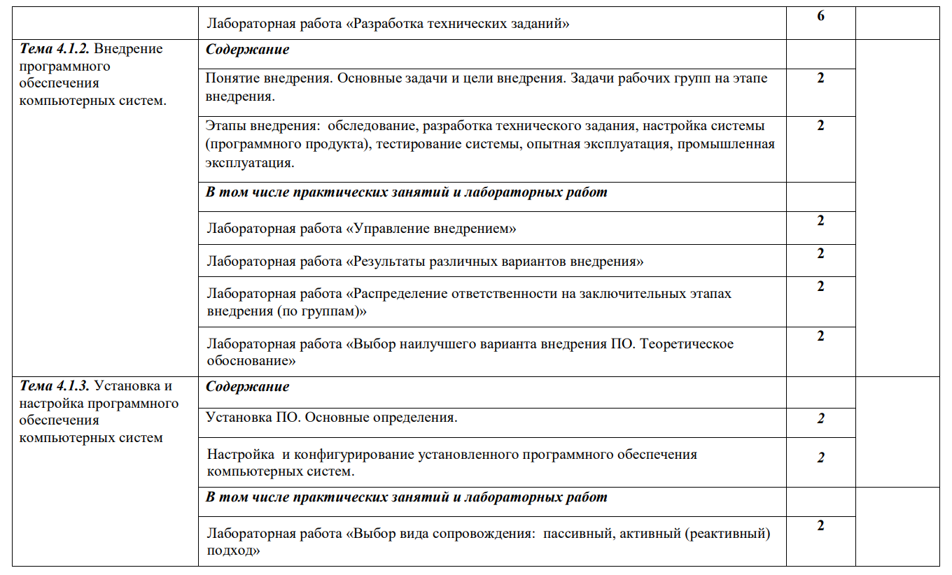

Slide 4
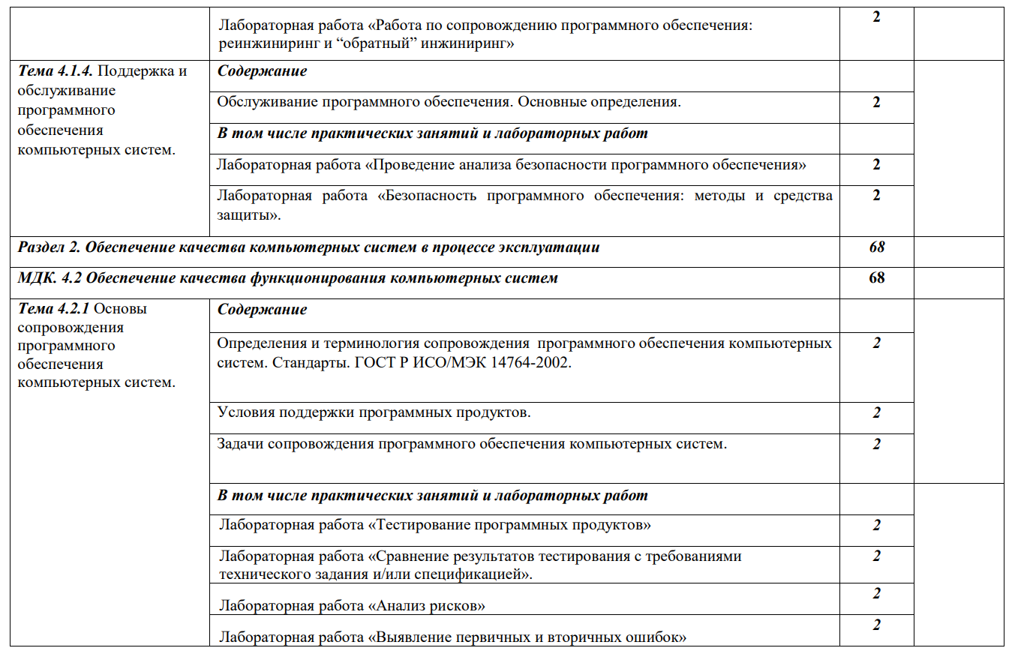

Slide 5
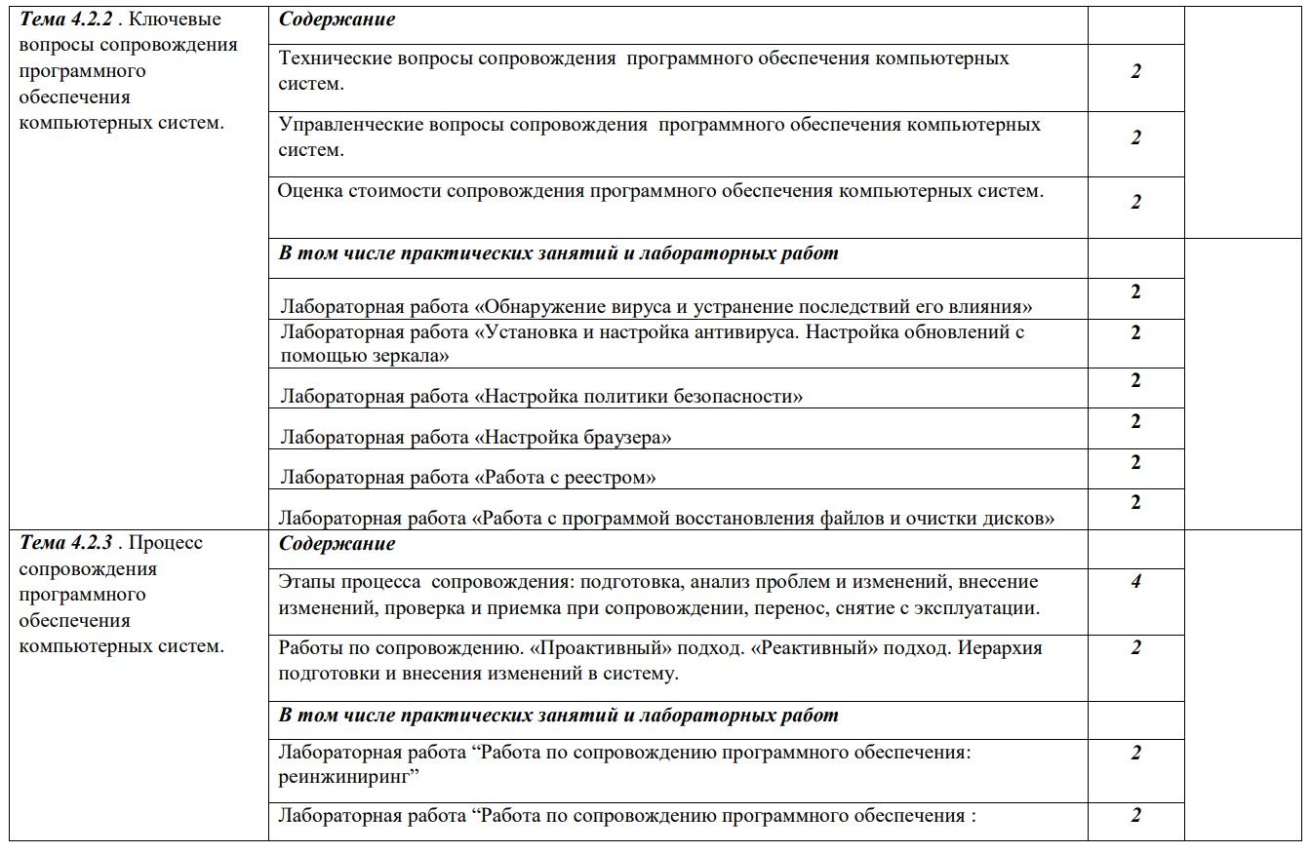

Slide 6
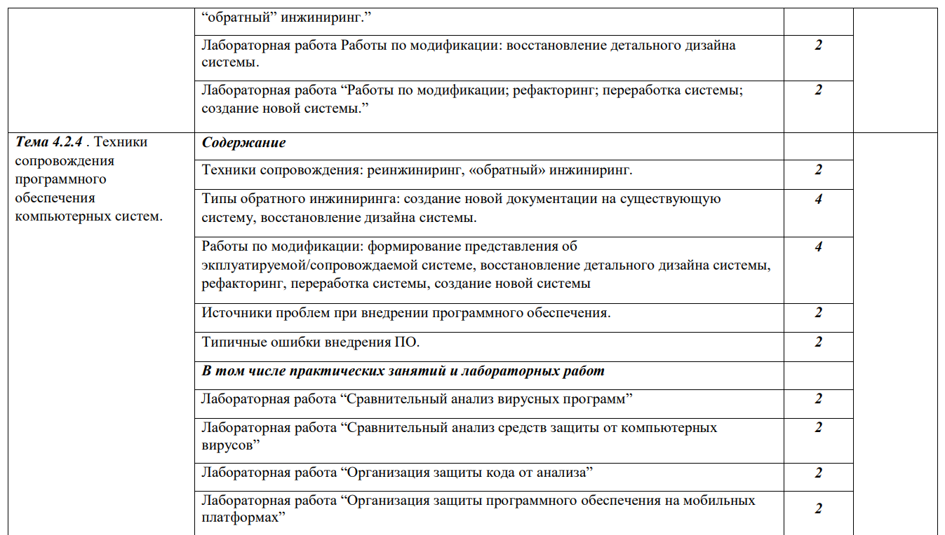

Slide 7
ТЕОРЕТИЧЕСКОЕ ЗАДАНИЕ №3
Текст задания: Представить основные понятия начального этапа разработки ПО, то есть анализа и создания Технического Задания. Для пунктов 1 и 4 нужно выбрать ПО, на примере которого будет сделано задание.
Критерии оценивания:
- Что происходит на этапе анализа жизненного цикла программного обеспечения? Выбрать любую программу и составить анализ для нее.
- Дан ответ на вопрос «Кто и для чего составляет Техническое Задание?» и озвучены ключевые термины.
- Сформулированы основные этапы Технического задания;
- Попытаться составить ёмкое и обдуманное Техническое задание программного средства, выбранного вами в начале;
Работу выполнить в ворде или где вам удобно, скинуть в КОРЕНЬ ПАПКИ с этой презентацией.

Slide 8
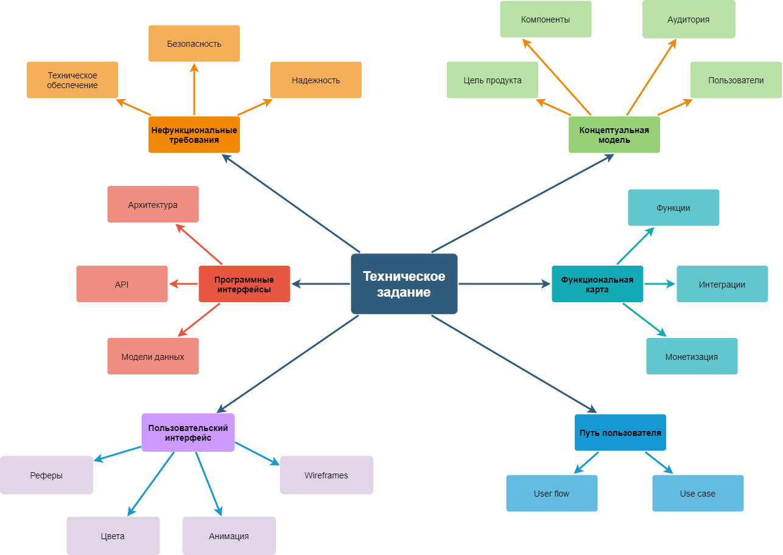

Slide 9
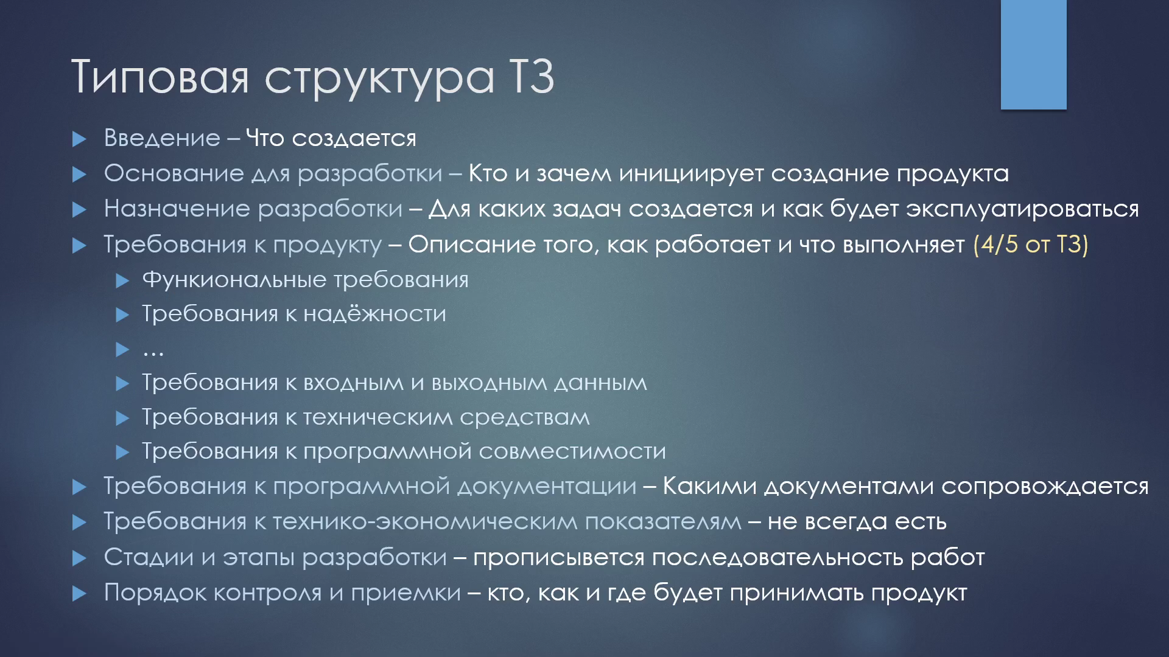

Slide 10
